Slide 1
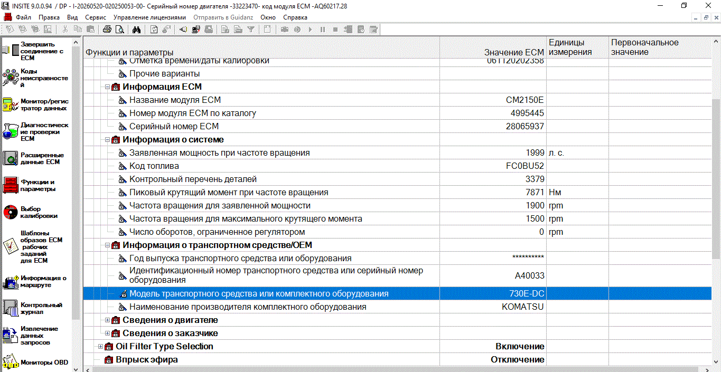
Анализ ECM-калибровок QSK50 MCRS
NTE200 vs 730E-DC: Подтверждение данными INSITE
Данные Calterm Compare + INSITE КАМСС (май 2026) | АО Развитие | Полюс Магадан
QSK50 MCRS
INSITE КАМСС
Полюс Магадан
Май 2026
АО Развитие · Анализ отказов клапанов · Конфиденциально

Slide 2
МЕТАДАННЫЕ МАШИН
◆ 730E ш18 — Референсная машина
⚠ NTE200 ш85 — Проблемная машина
ECM калибровка:
AQ60217.28
ECM калибровка:
AQ60809.08
Fuel Code:
FC0BU52
Fuel Code:
FC0WH95
Наработка ECM:
~35 127 м/ч
Наработка ECM:
~4 015 м/ч
OEM производитель:
KOMATSU
OEM производитель:
NHL
Модель:
730E-DC
Модель:
QSKTA50-CE (NTE200)
ID модуля:
33223470
ID модуля:
33238503
Снимок ECM:
20.05.2026
Снимок ECM:
19.05.2026
Коды неисправностей 730E ш18
Коды неисправностей NTE200 ш85
FC418 (вода в топливе) × 2 · FC1542 × 3 · FC245 × 2 · FC1117 × 1 Наработка: 35 281 ч ECM | Снимок: 20.05.2026
FC611 горячий остановы × 18 · FC1518 × 9 Наработка: 4 015 ч ECM | Снимок: 19.05.2026
АО Развитие · QSK50 MCRS · Анализ отказов клапанов · Полюс Магадан · 2026

Slide 3
ЧАСТЬ 1
Данные предыдущего анализа
Источник: ECM_对比_NTE200_730E_中文.xlsx — Калибровочные параметры ECM из предыдущего анализа

Slide 4
ПРЕДЫДУЩИЙ АНАЛИЗ: Критические параметры ECM (13 параметров)
Источник: ECM_对比_NTE200_730E_中文.xlsx | Сравнение калибровок 730E vs NTE200
Параметр
730E-DC
NTE200
Риск
Эффект
Fuel Code
FC0BU52
FC0WH95
ПРЕДУПРЕЖДЕНИЕ
Разная карта впрыска/горения
C_EPD_OT_RPM_Drt_En
ВКЛ (1)
ОТКЛ (0)
КРИТИЧНО
Нет авт. снижения об/мин при перегреве масла
C_EPD_CP_TB_Time_To_Max_Trq_Brt
0 с
51 с
ВЫСОКИЙ
При давл. масла↓: 51 с работы на полной мощности
C_EPD_CT_TB_Time_To_Max_Trq_Drt
0 с
43 с
ВЫСОКИЙ
При перегреве ОЖ: 43 с до снижения нагрузки
C_ABS_Max_Acctr_Speed
1990 RPM
2100 RPM
ВЫСОКИЙ
+110 RPM → EGT выше ~25–35°C, выше ударная нагрузка
C_ABS_DroopMax
0%
20%
ПРЕДУПРЕЖДЕНИЕ
NTE200 допускает флуктуацию об/мин ±20%
C_HSST_Net_Torque_High_Thd
5509 Н·м
3650 Н·м
ВЫСОКИЙ
NTE200 горячая остановка при меньшем крутящем моменте
C_HSST_Net_Torque_Low_Thd
4722 Н·м
1850 Н·м
КРИТИЧНО
Нижний порог в 2.5× ниже — нестабильный гистерезис
C_TIB_Fuel_Adjust_Upper_Limit
100%
200%
КРИТИЧНО
NTE200: двойная коррекция впрыска → перегрев
C_DO_01_A_High_Threshold
54°C
ОТКЛ
КРИТИЧНО
Нет сигнала о перегреве воздуха на NTE200
C_DO_07_A_High_Threshold
85°C
ОТКЛ
КРИТИЧНО
Нет внешнего сигнала перегрева ОЖ на NTE200
C_DO_08_A_High_Threshold
68°C
ОТКЛ
КРИТИЧНО
Нет сигнала перегрева топлива на NTE200
T_ABS_MaxRef_2/3
1990 RPM
2225.8 RPM
ВЫСОКИЙ
В отд. режимах NTE200 разгоняется до 2226 RPM
АО Развитие · QSK50 MCRS · Анализ отказов клапанов · Полюс Магадан · 2026 · Конфиденциально

Slide 5
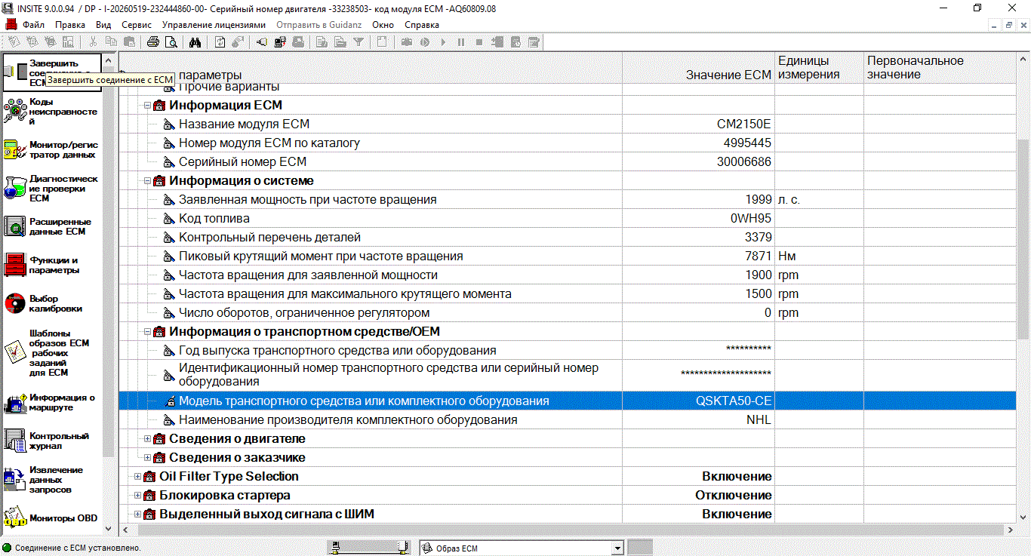
ЧАСТЬ 2
Новые данные из INSITE КАМСС
Источник: Calterm Calibration Compare Report + ECM Image Analyzer (май 2026) AQ60217.28 (730E ш18) vs AQ60809.08 (NTE200 ш85)

Slide 6
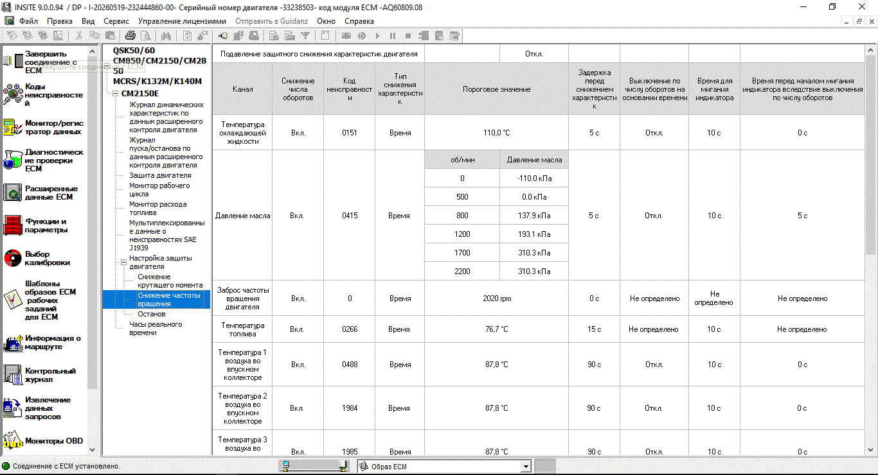
ПОДТВЕРЖДЁННЫЕ ФАКТЫ | КАМСС + INSITE (май 2026)
Левая колонка: подтверждено Calterm Compare Report · Правая: новые находки КАМСС
Подтверждено Calterm Compare
Новые находки КАМСС
Fuel Code FC0BU52 vs FC0WH95 ✓ Подтверждено
FC556: порог картерных газов
Подтверждено: разные карты впрыска. Влияние: температура сгорания, EGT.
730E = 10 кПа vs NTE200 = 5 кПа Порог вдвое ниже — раньше реакция ECM
DO_Option: 6765 (730E) vs 61042 (NTE200) ✓ Подтверждено
Заброс оборотов (FC0 Overspeed)
Разная конфигурация цифровых выходов подтверждена. DO01/07/08 отключены.
730E = 2250 RPM vs NTE200 = 2020 RPM Зазор безопасности NTE200 = 80 RPM (730E = 260 RPM)
SC_Option: 60621 (730E) vs 61878 (NTE200) ✓ Подтверждено
FC4642 / FC1852: Вода в топливе
Разные системные опции подтверждены. Иная конфигурация системы.
Задержка 17 мин до снижения оборотов — только NTE200 Риск работы на загрязнённом топливе без немедленной реакции
Calterm Compare Report от 25.05.2026 ✓ Подтверждено
FC611 горячие остановы NTE200 ш85
Содержит прямое сравнение AQ60217.28 vs AQ60809.08. Использован как основа.
FC611 = 18 горячих останова | FC1518 = 9 событий При наработке всего ~4 015 м/ч — высокая частота
АО Развитие · QSK50 MCRS · Анализ отказов клапанов · Полюс Магадан · 2026 · Конфиденциально

Slide 7
ОДИНАКОВЫЕ НАСТРОЙКИ — Важное открытие из INSITE
Внутренние защиты ECM: одинаковы у 730E и NTE200 · Отличия — в ВНЕШНЕЙ КОНФИГУРАЦИИ
ВЫВОД:
Внутренние защиты ECM (дерейт момента/оборотов) ОДИНАКОВЫ у обеих машин. Отличия касаются внешних сигналов (DO) и установочных параметров.
Код неисправности / FC
Параметр
Значение 730E / NTE200
Статус
FC146
Темп. ОЖ → снижение момента
100°C, задержка 5 с
ОДИНАКОВО
FC421
Температура масла
121.1°C — порог защиты
ОДИНАКОВО
FC415
Давление масла
Одинаковые пороговые таблицы
ОДИНАКОВО
FC235
Уровень ОЖ
Невысокий, задержка 30 с
ОДИНАКОВО
FC155–FC165
Температура впускного воздуха
93.3°C — порог защиты
ОДИНАКОВО
FC228
Давление ОЖ
Одинаковые пороговые таблицы
ОДИНАКОВО
FC151
Темп. ОЖ → снижение оборотов
110°C
ОДИНАКОВО
АО Развитие · QSK50 MCRS · Анализ отказов клапанов · Полюс Магадан · 2026 · Конфиденциально

Slide 8
ЧАСТЬ 3
Сравнение с предыдущим анализом
Что подтверждено · Что изменилось · Что новое Источник: ECM_对比 + Calterm Compare + INSITE КАМСС

Slide 9
СРАВНЕНИЕ: Предыдущий анализ vs КАМСС / INSITE
Цвет статуса: Зелёный = Подтверждено · Синий = Новое одинаково · Оранжевый = Новое различие · Жёлтый = Требует проверки
Параметр
Предыдущий анализ (ECM_对比)
КАМСС / INSITE
Статус
Fuel Code
FC0BU52 vs FC0WH95
FC0BU52 vs FC0WH95 Прямое совпадение из Calterm Compare
✓ Подтверждено
C_EPD_OT_RPM_Drt_En (откл. на NTE200)
ВКЛ(1) 730E vs ОТКЛ(0) NTE200
Подтверждается разницей DO_Option 6765→61042: цифровые выходы изменены
✓ Подтверждено
Внутренние пороги дерейта
Не сравнивались в предыдущем анализе
FC146/421/415/235/155-165 ОДИНАКОВЫ у 730E и NTE200 — важное открытие
★ Новое: одинаково
Внешние цифровые выходы DO (DO01/07/08)
DO_01/07/08 отключены на NTE200 C_DO_0x_A_High_Threshold = ОТКЛ
DO_Option 61042 (NTE200) vs 6765 (730E) Подтверждает отключение внешних сигналов
✓ Подтверждено + уточнено
FC556 Картерные газы порог
Данных не было в предыдущем анализе
730E = 10 кПа vs NTE200 = 5 кПа Порог NTE200 вдвое ниже
★ Новое различие
Заброс оборотов FC0 Overspeed threshold
Данных не было в предыдущем анализе
730E = 2250 RPM vs NTE200 = 2020 RPM Зазор безопасности 80 RPM (vs 260 RPM)
★ Новое различие
Макс. рабочие об/мин
1990 RPM (730E) vs 2100 RPM (NTE200)
При заборосе порог NTE200 = 2020 RPM Между 2100 и 2020 — зазор 80 RPM
⚠ Уточнение
TIB = 200%
C_TIB_Fuel_Adjust_Upper_Limit = 200% Предыдущий анализ: критично
Из Calterm Compare напрямую не видно Требует Calterm подтверждения
⏳ Требует проверки
АО Развитие · QSK50 MCRS · Анализ отказов клапанов · Полюс Магадан · 2026 · Конфиденциально

Slide 10
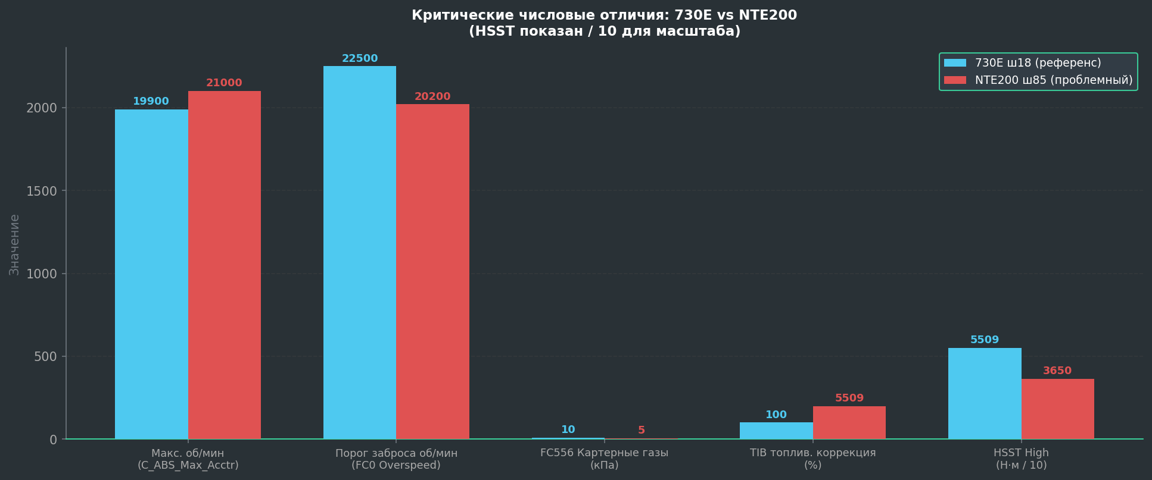
КРИТИЧЕСКИЕ ОТЛИЧИЯ: ЧИСЛОВОЕ СРАВНЕНИЕ — 730E vs NTE200
Источник: ECM_对比 + Calterm Compare Report + INSITE КАМСС (май 2026)
АО Развитие · QSK50 MCRS · Анализ отказов клапанов · Полюс Магадан · 2026 · Конфиденциально

Slide 11
ЧАСТЬ 4
Выводы и мероприятия
На основе: предыдущего анализа + данных INSITE КАМСС (май 2026)

Slide 12
ВЫВОДЫ
QSK50 MCRS · NTE200 vs 730E-DC · Причины ускоренного износа клапанов
КРИТИЧНО
ВЫСОКИЙ
Отключены внешние сигналы защиты DO01/07/08 и флаг EPD_OT
Критически малый зазор до заброса оборотов: 80 RPM
Подтверждено КАМСС. Машина не получает внешних команд на дерейт от машинного контроллера. Все три цифровых выхода отключены (DO_Option 6765→61042). NTE200 "не знает" о перегреве от внешней системы.
При макс. рабочих 2100 RPM защита от заброса NTE200 = 2020 RPM. Зазор безопасности = 80 RPM (730E = 260 RPM). При нагрузочных переходах возможен пробой порога → ударная нагрузка на клапаны.
ВЫСОКИЙ
ПРЕДУПРЕЖДЕНИЕ
TIB=200% + Fuel Code FC0WH95 = горячее сгорание
Внутренние защиты ECM одинаковы — проблема в КОНФИГУРАЦИИ связи
Из предыдущего анализа: C_TIB_Fuel_Adjust_Upper_Limit = 200% (в 2× выше нормы) в сочетании с иным Fuel Code даёт более горячее сгорание. Подтверждено Calterm Compare Report от 25.05.2026.
Внутренние защиты ECM (пороги дерейта момента/оборотов) ОДИНАКОВЫ у 730E и NTE200 (FC146/421/415/235/155-165). Проблема — не в отсутствии внутренней защиты, а в конфигурации связи с машинным контроллером NHL.
ПРЕДУПРЕЖДЕНИЕ
РЕКОМЕНДАЦИЯ
FC4642: задержка 17 мин при воде в топливе (только NTE200)
NTE200 ш85: FC611=18 горячих останов при 4015 м/ч наработки
FC4642 / FC1852 (наличие воды в топливе): задержка 17 мин до снижения оборотов — только на NTE200. Риск продолжительной работы на загрязнённом топливе без реакции ECM.
FC611 = 18 горячих останова, FC1518 = 9 событий при наработке ~4 015 м/ч. Высокая частота горячих останов при малом ресурсе свидетельствует о систематической перегрузке двигателя. Требуется немедленный контроль EGT-триггеров.
АО Развитие · QSK50 MCRS · Анализ отказов клапанов · Полюс Магадан · 2026 · Конфиденциально

Slide 13
ПЛАН МЕРОПРИЯТИЙ
QSK50 NTE200 · Приоритизация по срочности и влиянию на ресурс клапанов
№
Мероприятие
Параметр / Код
Приоритет
Ответственный
Срок
1
Включить флаг C_EPD_OT_RPM_Drt_En = 1 на всех NTE200
EPD_OT_RPM_Drt_En
НЕМЕДЛЕННО
Сервис Cummins
до след. ТО
2
Восстановить DO_Option=6765 (включить DO01/DO07/DO08)
DO_Option
НЕМЕДЛЕННО
Cummins / NHL
до след. ТО
3
Снизить макс. об/мин до 1990 (C_ABS_Max_Acctr_Speed)
C_ABS_Max_Acctr_Speed
ВЫСОКИЙ
Cummins / NHL
1 месяц
4
Ограничить TIB лимит до 100% (C_TIB_Fuel_Adjust_Upper_Limit)
C_TIB_Fuel_Adjust_Upper_Limit
ВЫСОКИЙ
Cummins / NHL
1 месяц
5
Установить задержки дерейта 0 с (CT/CP_TB_Time_To_Max)
C_EPD_CT/CP_TB_...
ВЫСОКИЙ
Cummins / NHL
1 месяц
6
Проверить FC556 (5 кПа): выполнить анализ событий FC556 у NTE200
FC556
СРЕДНИЙ
Инженер АО Развитие
2 недели
7
Calterm сравнение полного набора (TIB, HSST, DroopMax)
Calterm full compare
СРЕДНИЙ
Cummins
2 недели
8
Контролировать FC611 (горячие остановы) ежемесячно — EGT
FC611, EGT
ТЕКУЩИЙ
Механики
Ежемесячно
АО Развитие · QSK50 MCRS · Анализ отказов клапанов · Полюс Магадан · 2026 · Конфиденциально

Slide 14
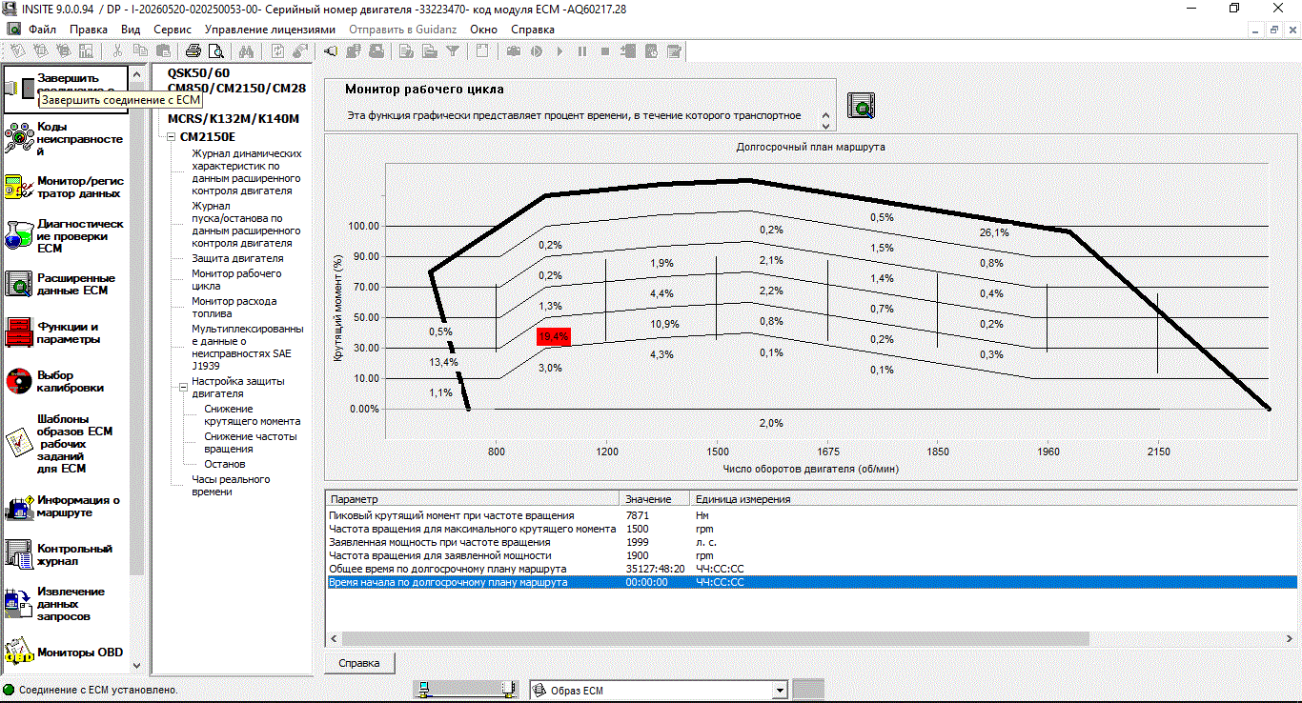
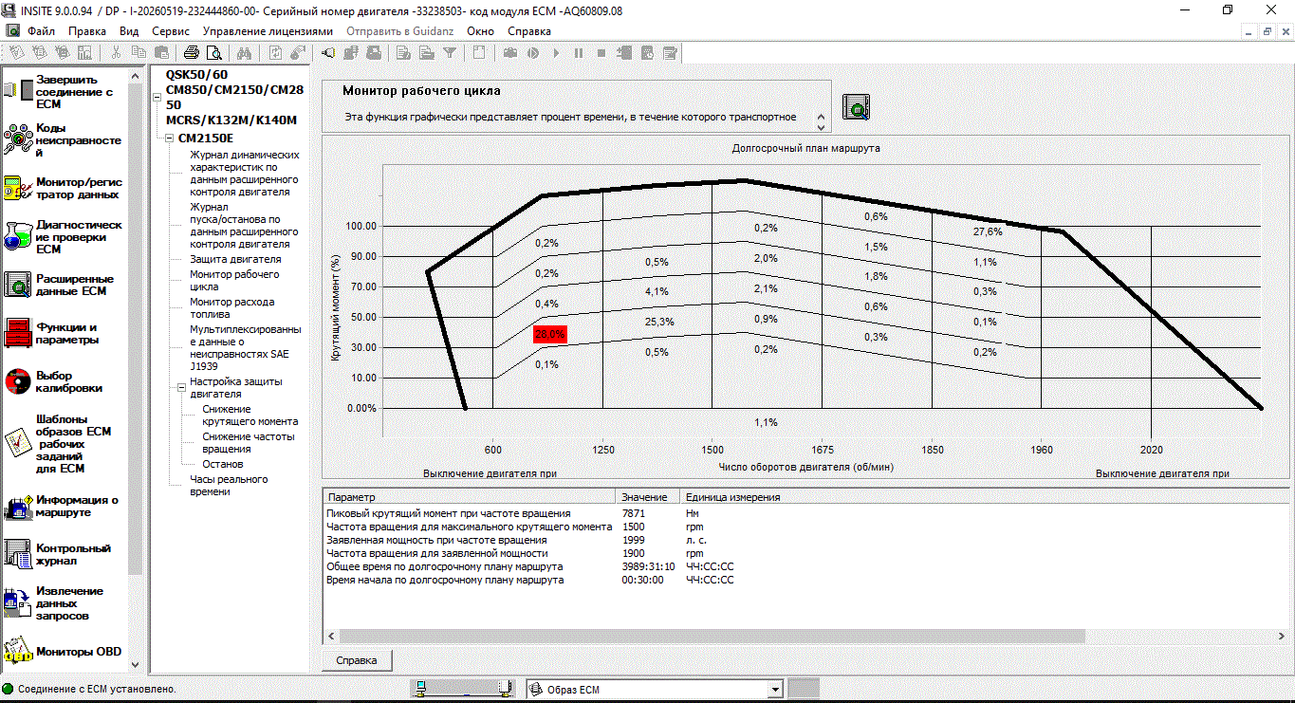
ИСТОЧНИКИ ДАННЫХ И МЕТОДОЛОГИЯ
ПРЕДЫДУЩИЙ АНАЛИЗ + ECM ДАННЫЕ
CALTERM + INSITE КАМСС
Предыдущий анализ: ECM_对比_NTE200_730E_中文.xlsx (Полюс Магадан / АО Развитие)
Calterm Calibration Compare Report: AQ60217.28 vs AQ60809.08 (25.05.2026)
ECM Image Analyzer Excel: NTE200 ш85 (33238503, AQ60809.08, 4 015 м/ч)
ECM Image Analyzer Excel: 730E ш18 (33223470, AQ60217.28, 35 127 м/ч)
DML Log Files: 9 единиц 730E + 9 единиц NTE200 (май 2026)
INSITE ECM Snapshots КАМСС (19–20 мая 2026) 730E: 35 281 ч ECM | NTE200: 4 015 ч ECM
GIF-скриншоты INSITE КАМСС: мониторы рабочего цикла, расход топлива, снижение крутящего момента / оборотов
730E ш18 = 730Е№28, AQ60217.28, 35 127 м/ч ECM NTE200 ш85, AQ60809.08, 4 015 м/ч ECM
АО Развитие · QSK50 MCRS · Анализ отказов клапанов · Полюс Магадан · 2026 · Конфиденциально

Slide 15
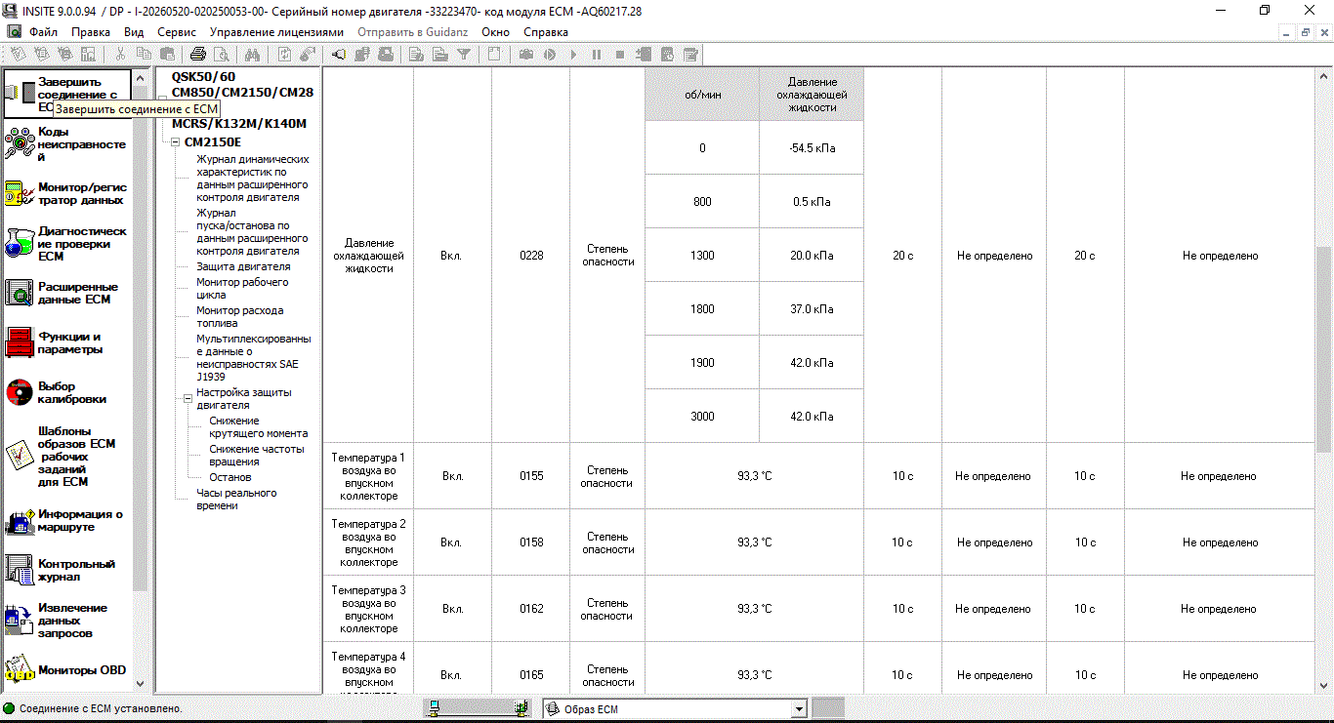
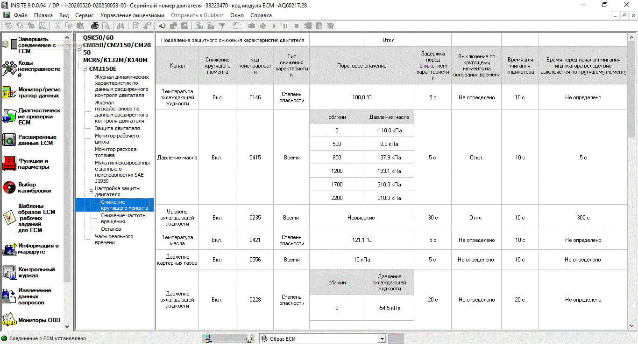
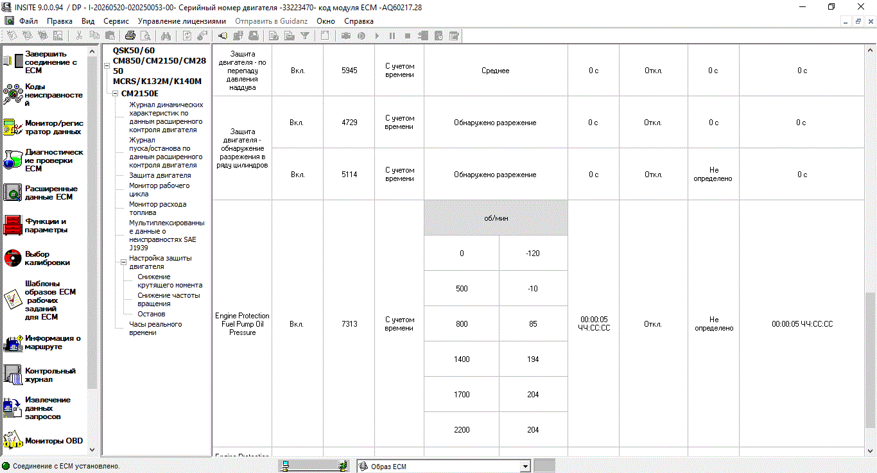
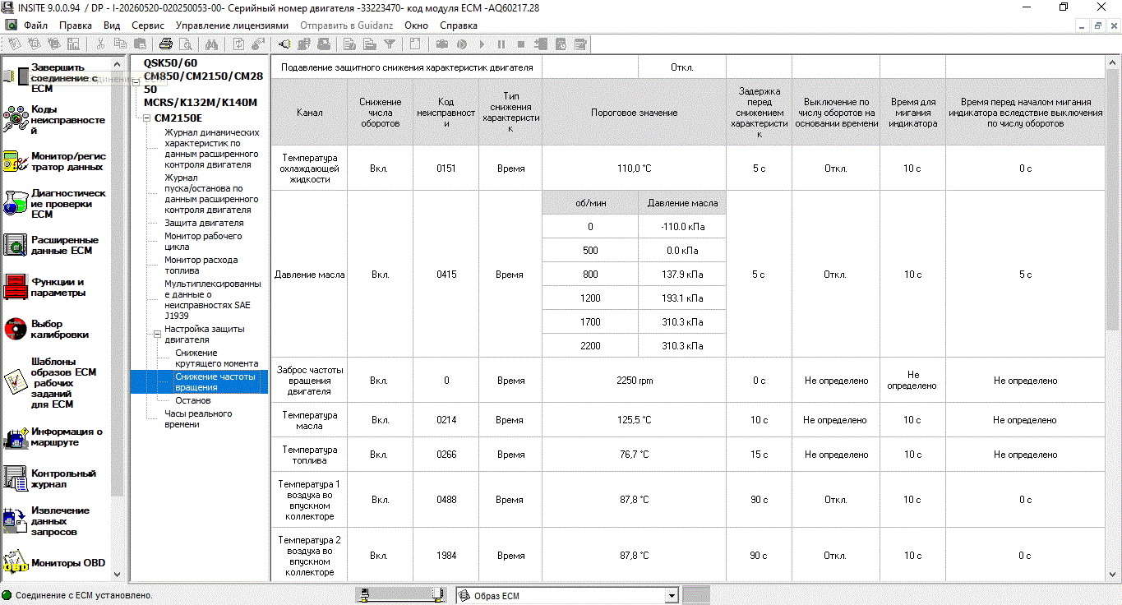
INSITE КАМСС: 730E ш18 — Снижение момента и оборотов (референс)
AQ60217.28 | 35 127 м/ч ECM | Параметры защитного дерейта
АО Развитие · QSK50 MCRS · Анализ отказов клапанов · Полюс Магадан · 2026

Slide 16
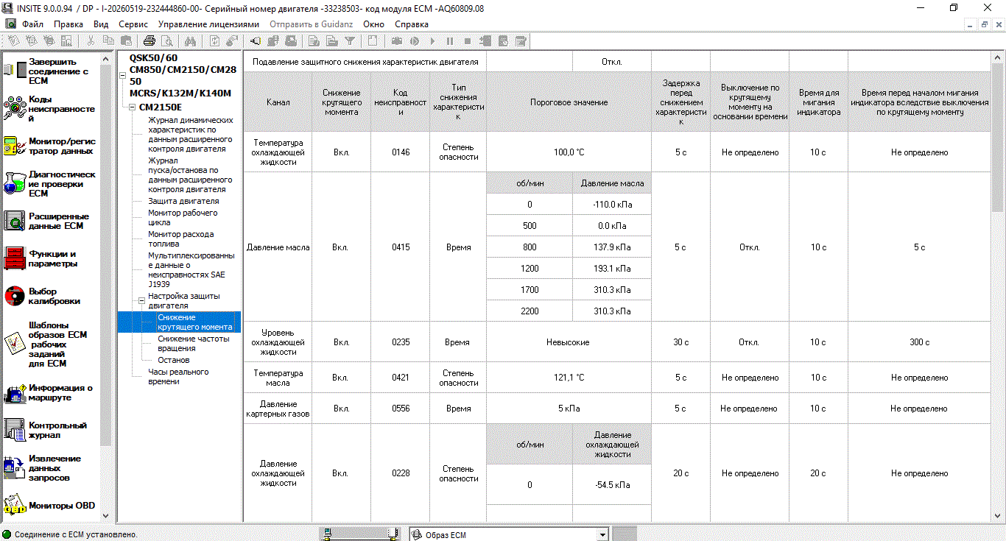
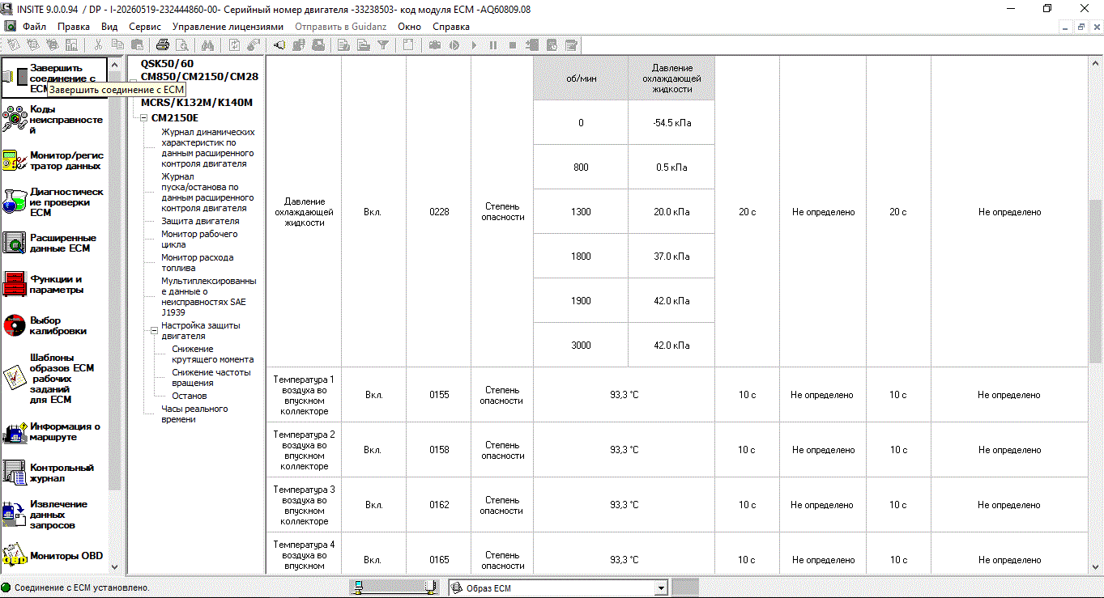
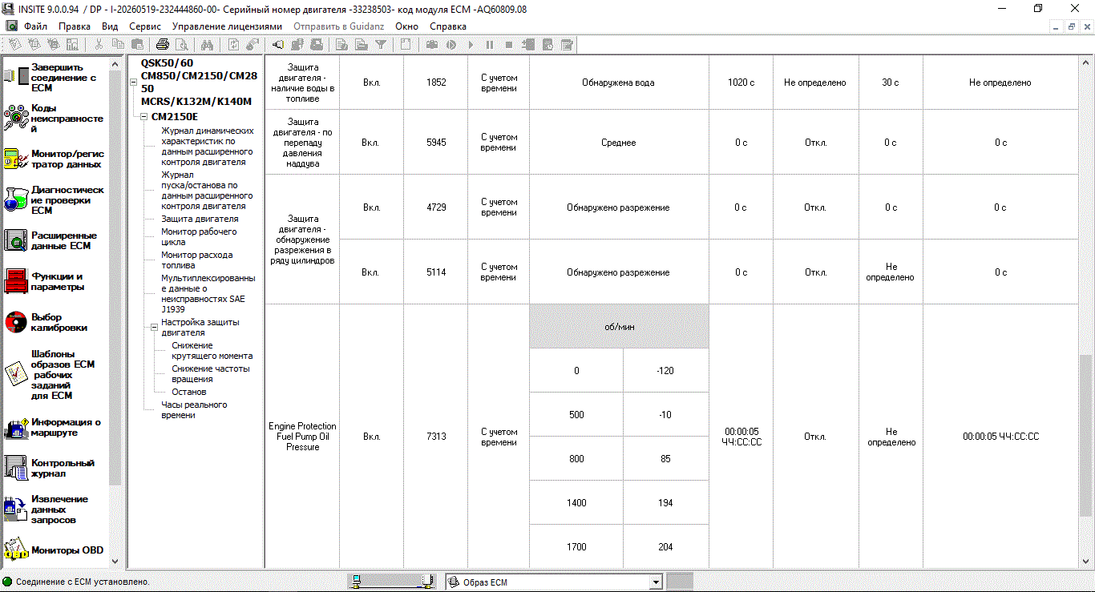
INSITE КАМСС: NTE200 ш85 — Снижение момента и оборотов (проблемная)
AQ60809.08 | 4 015 м/ч ECM | Параметры защитного дерейта
АО Развитие · QSK50 MCRS · Анализ отказов клапанов · Полюс Магадан · 2026

